Slide 1


TaskCube
הקוביה שתחסוך לכם זמן

Slide 2


הבעיה
קושי בניהול משימות
בזבוז זמן בטלפון החכם

Slide 3
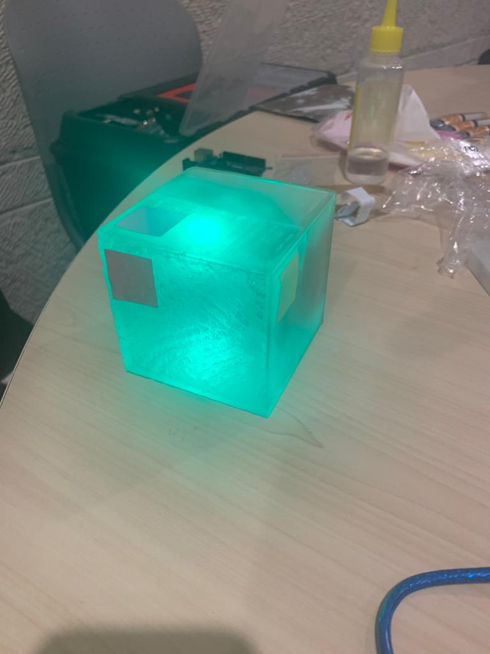
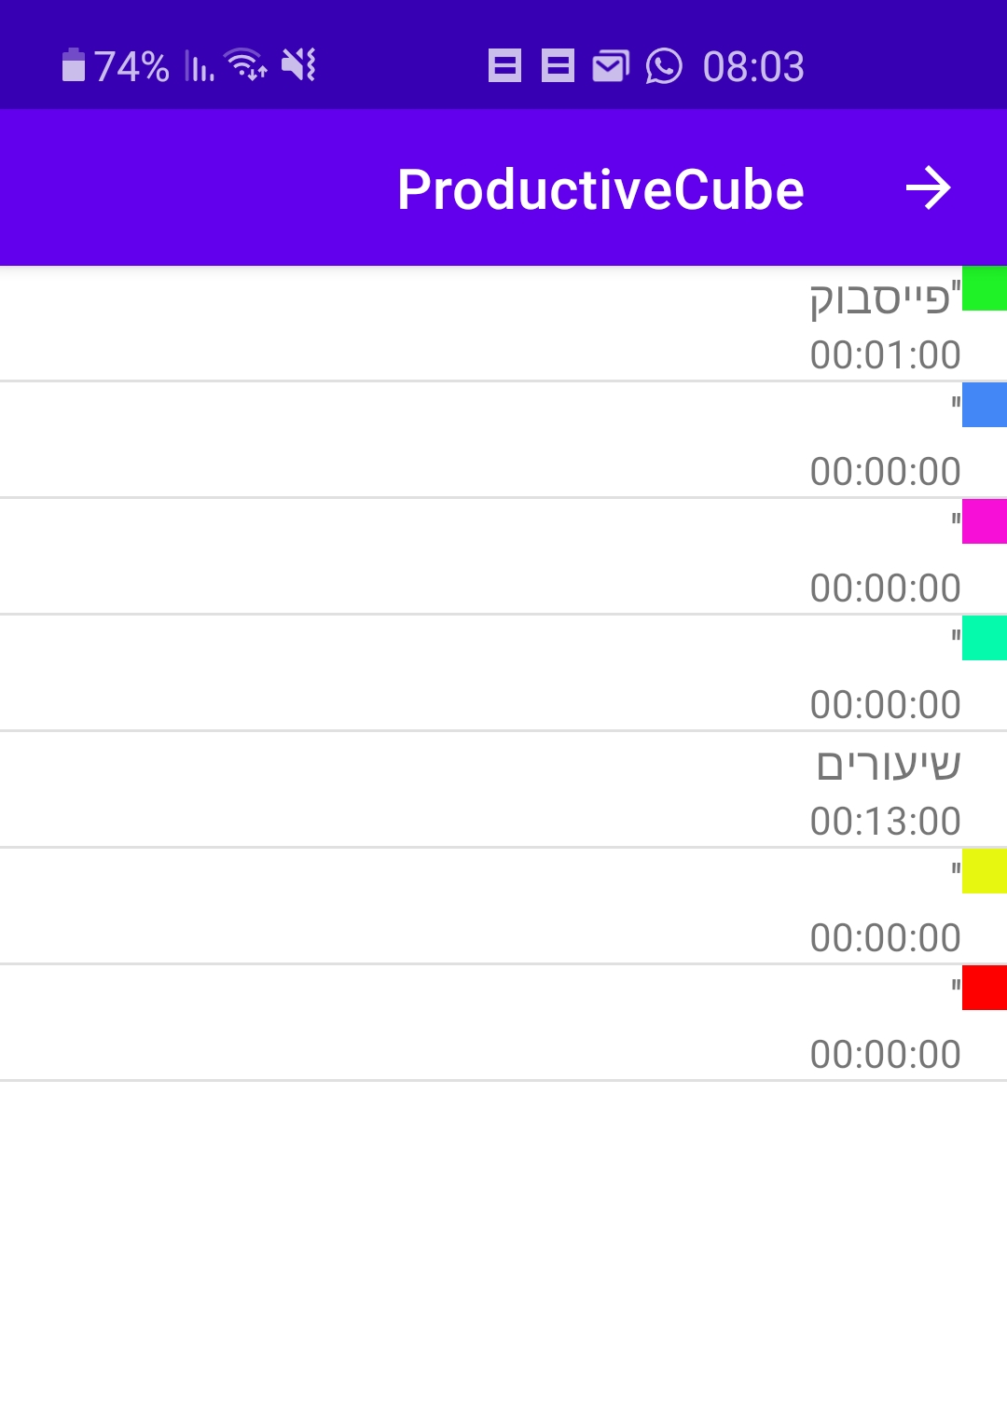
TaskCube הפתרון:

Slide 4
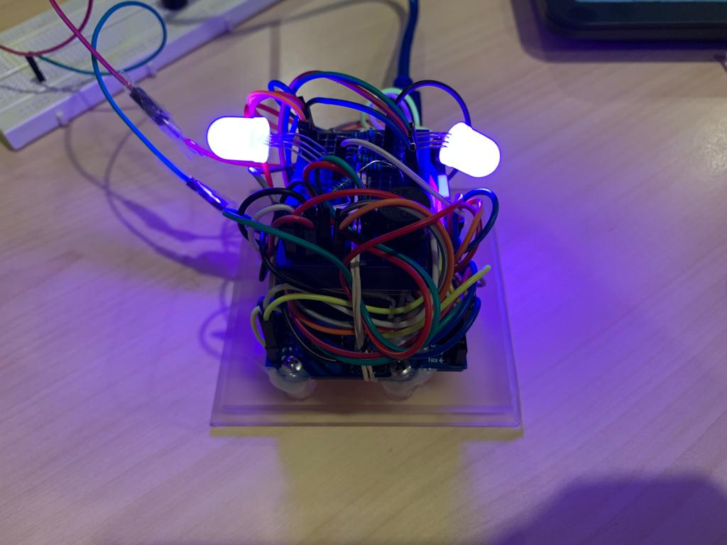
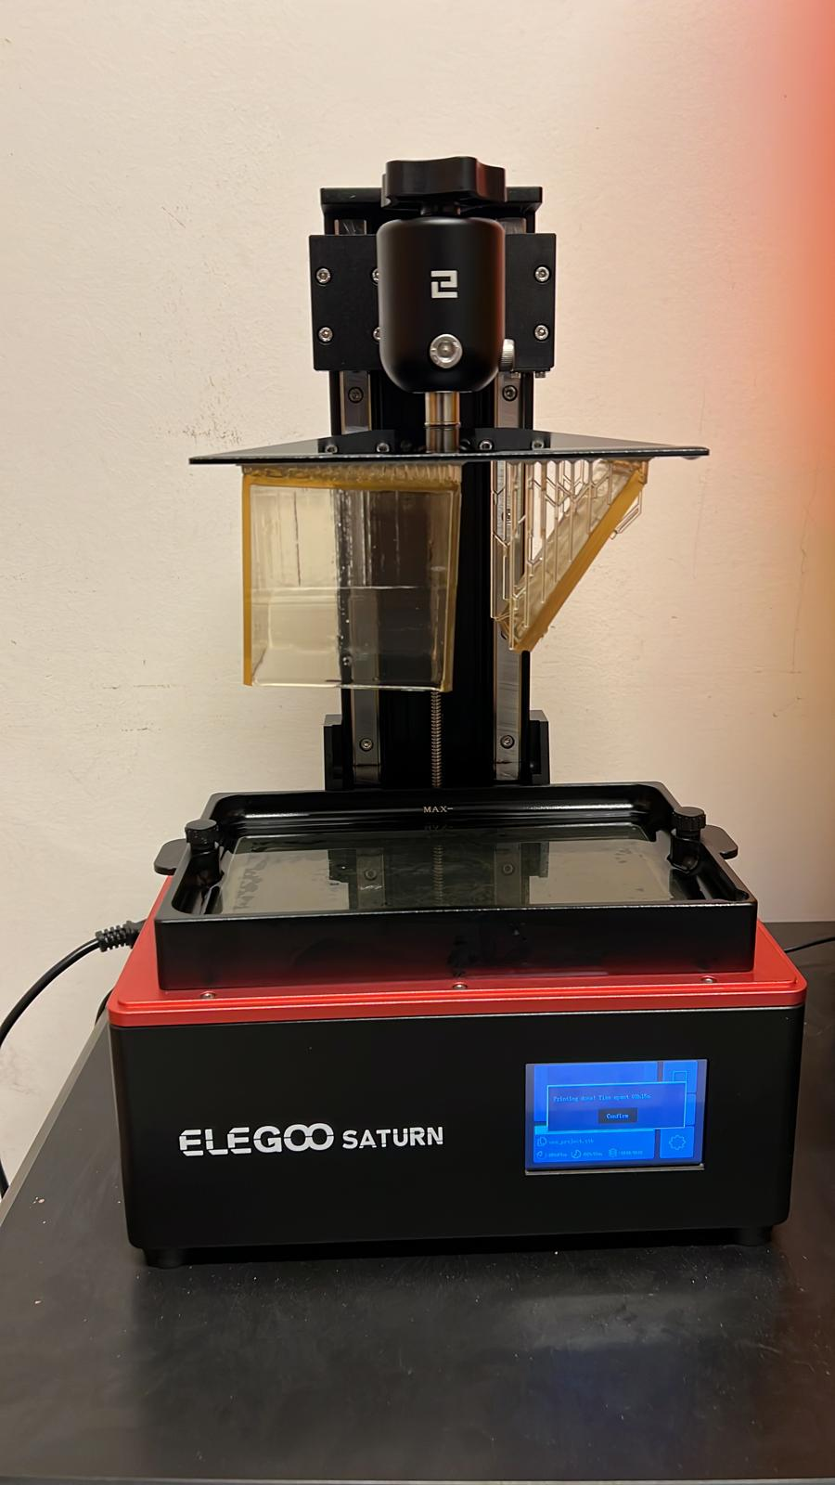
פרטי המימוש
חיבור בין האפליקציה לארדואינו:
בלוטות'
תקשורת דו צדדית
ארדואינו:
אקסלרומטר שמודד תאוצה
לדים
באזר
אפליקציה:
הכנסת פרמטרים
חישוב זמנים ופקודות לארדואינו
קוביה:
בעזרת מדפסת תלת מימדית.
מידות מואמות להברגת ארדואינו

Slide 5
פתרונות קיימים
screenTime: אפליקציה שרצה ברקע ומתעדת את השימוש בכל יישומי המכשיר. חסרון- מתעדת רק פעילות בתוך המכשיר.
Any.do: אפליקציה לניהול משימות. חסרון- מחייבת שימוש במכשיר טלפון.

Slide 6
ערך מוסף
מצב Deep work
ניתוח וייעול הזמן בעזרת הדאטה הנאסף
ממשק מגניב!

Slide 7
מודל עסקי
חיי הסוללה- כ24 שעות. עלות:
ארדואינו ננו- 4$
MPU, Bluetooth, resistors, leds – 4$
קוביה תלת מימדית- 1$
סה"כ 9-10$ עבור חומרים

Slide 8
אתגרים ופתרונות
אתגר: חוסר מקום בקוביה
פתרון: צמצום חוטים ומעבר לארדואינו ננו
אתגר: שיווק לחברות בעלות חללים פתוחים
פתרון: חלוקה של פריטים בחינם או במחיר מוזל

Slide 9
פיתוחים עתידיים
טכניקת פומודורו
סנכרון עם google calendar
עמדת טעינה אלחוטית
עדכון תוכנה מרחוק בעזרת Bluetooth

Slide 10
תודה רבה!

